Slide 1
De rol van arbeidsmarkt-informatie in loopbaan-dienstverlening
Aleksandra Djurovic
Belgrade Open School team​
This license lets you (or other party) share, remix, transform, and build upon this material non-commercially, as long as you credit the Connect! project partners and license your new creations under identical terms.

Slide 2
De rol vanloopbaanbegeleiding
Vraaggerichte loopbaanbegeeiding
Mensen helpen om te gaan met veranderingen.
Brede lopbaandienstverlening
Mensen stimuleren om anders naar arbeid te kijken
Emancipatoire loopbaandienstverlening
Bediscussieer de mogelijkheden en beperkingen van bestaande en toekomstige systemen
Het ontwikkelen van vaardigheden om met verandering om te gaan.
Bespreek andere vormen van arbeid (vrijwilligerswerk, mantelzorg etc.)
Bespreek de vraag of alleen betaald werk zaligmakend is.
Source: https://adventuresincareerdevelopment.wordpress.com/2019/11/22/are-the-robots-taking-over/

Slide 3
Mensen helpen de veranderingen in de wereld van werk te begrijpen
Werknemers helpen bij het verwerven, beoordelen en toepassen van relevante informatie voor hun loopbaanbeslissingen en -planning Werknemers helpen om te gaan met de constante veranderingen in hun huidige baan en duurzaam inzetbaar blijven door middel van permanente educatie en leren Werknemers helpen bij het in kaart brengen van leer- en trainingsbehoeften, het vinden van passende trainingen en opleidingen en het succesvol afronden daarvan

Slide 4
Loopbaanbewustzijn kan worden ingebed in alle loopbaaninterventies of kan onderwerp zijn van op zichzelf staande programma's
Werken aan op loopbaanbewustzijn
“a healthy state of vigilance regarding threats to one’s career well-being as well as alertness to resources and opportunities on which one can capitalize. Most important, preparedness can lead to the use of proactive strategies to manage barriers, build supports, and otherwise advocate for one’s own career-life future. . . . [It] encourages a focus on anticipating, coping with, and, to the extent possible, bouncing back from adverse work-life events.”
Lent, 2013

Slide 5
Voor sommige werknemers kan een loopbaancheck een optie zijn die kan worden ondersteund door verschillende activiteiten
Bewuste activiteiten, waar mogelijk, om iemands vaardigheden bij te werken en zijn interesses uit te breiden (bijv. het verfijnen van technische vaardigheden, het zoeken naar leiderschapskansen)
Het verrijken van iemands huidige baan door te onderhandelen om meer aantrekkelijke taken op zich te nemen; het schrijven van de ideale functiebeschrijving of het nadenken over de componenten ervan die kunnen worden geïmplementeerd, zelfstandig of met ondersteuning
Betrokkenheid bij en deelname aan vormen van ‘organizational citizenship’ en andere organisatiebrede activiteiten (bijv. Mentoraat)

Slide 6
Kwetsbare medewerkers hebben deze opties vaak niet, vanwege hun kwetsbare positie op de arbeidsmarkt.
Curatieve interventies kunnen nuttig zijn om kwetsbare werknemers te helpen, ongeacht hun huidige werkzekerheid, bij het omgaan met ongewenste werkgebeurtenissen. De focus dient te liggen op het anticiperen op de waarschijnlijkheid van gebeurtenissen; het voorbereiden van strategieën, aanpassingsvormen en ondersteuning om met onverwachte negatieve gebeurtenissen om te gaan; het bevorderen van een gevoel van coping-effectiviteit om doorzettingsvermogen onder stressvolle omstandigheden te bevorderen; en het ontwikkelen van back-upplannen voor het geval iemands voorkeursplan onbereikbaar is of onoverkomelijke obstakels zich voordoen. Een dergelijke aanpak kan bijvoorbeeld gebaseerd zijn op het bedenken van what-if scenario’s: wat zou iemand bijvoorbeeld doen als deze volgend jaar, volgende maand of morgen zijn baan zou verliezen?

Slide 7
Loopbaanvraagstukken aanpakken op een veranderende arbeidsmarkt
Technologische veranderingen
Nieuwe vaardigheden voor nieuwe en veranderende taken en beroepen
Globalisering
Complexe vaardigheden - inclusief interpersoonlijke en multitaskingvaardigheden
Demografische veranderingen
Vaardigheden bijwerken
Klimaatverandering
Nieuwe vaardigheden voor nieuwe en veranderende taken en beroepen
Toegenomen belang om werknemers te helpen hun vaardigheden in de loop van hun loopbaan aan te passen en bij te werken

Slide 8
Welke vaardigheden moeten werknemers bezitten om beter aan te sluiten bij een veranderende arbeidsmarkt? Hoe kunnen werkgevers er voor zorgen dat de vaardigheden van hun medewerkers voldoende zijn om aan de veranderende eisen te voldoen?
connect-erasmus.eu

Slide 9
Loopbaankwesties aanpakken in de context
van technologische ontwikkeling
Met de automatisering van routinetaken zal steeds meer de nadruk komen te liggen op vaardigheden die moeilijker te automatiseren zijn
Soft skills zoals communicatieve vaardigheden, in teams te werken, problemen op te lossen, bereidheid om te leren en zichzelf te organiseren Digitale vaardigheden - Generieke ICT-vaardigheden, zoals het vermogen om te communiceren en infrmatie te zoeken m.b.v. ict

Slide 10
Loopbaankwesties aanpakken in de context van demografische veranderingen op de arbeidsmarkt
Demografische veranderingen, zoals ontgroening, vergrijzing, arbeidsmigratie creëren uitdagingen voor professionals op de arbeidsmarkt en bij loopbaandienstverlening aan werkenden en werkzoekenden.

Slide 11
Loopbaankwesties aanpakken in de context van demografische veranderingen op de arbeidsmarkt
Er is een sterke behoefte aan loopbaandienstverlening voor alle leeftijden
Er is een toename van ouderen die actief blijven op de arbeidsmarkt. Dat vaagt om ondersteuning van ouderen bij loopbaanvragen.
Genderkwesties – er is behoefte aan een verhoging van de arbeidsparticipatie van vrouwen
Er is behoefte aan specifieke loopbaandienstverlening voor (arbeids)migranten, voor mensen met een arbeidsbeperking en voor andere kwetsbare groepen op de arbeidsmarkt.

Slide 12
Het ingaan op de effecten van klimaatverandering op loopbanen door middel van green guidance’
Green guidance houdt zich bezig met duurzame ontwikkeling, milieubewustheid en verantwoordelijkheid voor het ecosysteem.
Het moedigt individuen aan om de milieugevolgen van hun carrièrekeuzes te overwegen en organisaties die hun sociale verantwoordelijkheden serieus nemen en moedigt organisaties aan om meer aandacht te besteden aan duurzaamheidskwesties. Een groene uitdaging voor loopbaanbeoefenaars is hoe ze hun klanten betrekken bij het overwegen van het soort wereld waarin ze willen leven en de rol ‘die ze daarin willen spelen.

Slide 13
De mogelijke rollen van green career guidance
Begeleiding moet een actieve rol spelen bij het creëren van opleidings- en onderwijsmogelijkheden met een positieve bijdrage op milieugebied
Begeleiding moet worden gemeten, niet alleen aan de hand van een economische maatstaf, maar ook aan de hand van een groene boekhouding (d.w.z. door milieudoelstellingen te relateren aan voorlichtingsactiviteiten)
De begeleiding moet rekening houden met en bewustzijn creëren van de milieueffecten van loopbaankeuzes. Informatiemateriaal over carrièremogelijkheden moet milieuaspecten omvatten.
Begeleiders moeten reflecteren op hun eigen gedrag: hoe groen zijn mijn eigen routines: afval recyclen, energieverbruik verminderen, enz.

Slide 14
Beleid en praktijk in de pandemie
Veel landen hebben geïnvesteerd in loopbaanbegeleiding als onderdeel van hun reactie op de pandemie. De snelle invoering van nieuwe technologieën is van essentieel belang geweest voor de loopbaanbegeleiding. Er is een toegenomen vraag naar loopbaanbegeleiding, met name de vraag naar arbeidsmarktinformatie, hulp bij het zoeken naar werk, omscholingsmogelijkheden en onderwijs- en opleidingsmogelijkheden. Loopbaanbegeleiding kan het herstel na de pandemie ondersteunen. De respondenten bevestigden het potentieel van loopbaanbegeleiding om bij te dragen aan het herstel in termen van efficiënte investeringen in onderwijs, ontwikkeling van vaardigheden, efficiëntie van de arbeidsmarkt en sociale inclusie.

Slide 15
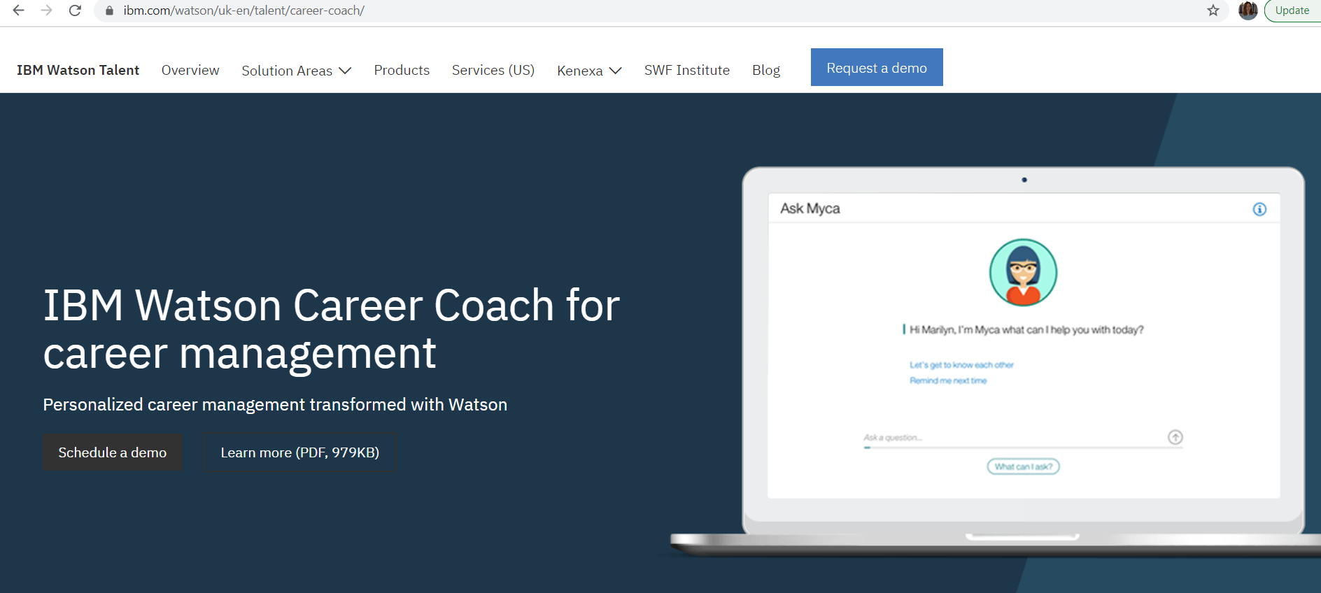
Implicaties voor de loopbaan van loopbaanprofessionals?
Het ontwikkelen van expertise in high-tech (bijv. gebruik van technologie om zelfevaluaties uit te voeren en loopbaaninformatie te verzamelen) en high-touch (of helpende) domeinen Digitale begeleiding moet een kerncompetentie zijn Technologische ondersteuning kan mogelijk helpen bij meer routinematige aspecten van loopbaanplanning / verandering, terwijl de persoonlijke dienstverlener dan meer tijd heeft om te helpen met bepaalde beslissingsproblemen of met complexere carrièreprobleemscenario's

Slide 16
Hoe vind je die informatie? Hoe kijkt jij daar tegenaan?
Welke vaardigheden zullen van vitaal belang zijn?
Hoe ontwikkel je ze gericht?

Slide 17
Weerspiegelt de verandering van loopbaanbegeleiding in de loop van de tijd ook veranderingen in de wereld van het werk?
Meer lezen:
Herr, E. L., & Shahnasarian, M. (2001). Selected milestones in the evolution of career development practices in the twentieth century. The Career Development Quarterly, 49(3), 225-232.
Je kunt dit onderwerp ook nog verder onderzoeken...

Slide 18
Next steps…
Aan het begin van Unit 2 vind je meer informatie over de gevolgen van deze megatrends voor ondernemingen...

Slide 19
Bronnen:
Cedefop; European Commission; ETF; ICCDPP; ILO; OECD; UNESCO (2020). Career guidance policy and practice in the pandemic: results of a joint international survey – June to August 2020. Luxembourg: Publications Office of the European Union. http://data.europa.eu/doi/10.2801/318103
Bergmo-Prvulovic, I. (2017). Demographic changes and the need for later career opportunities. Dyskursy Młodych Andragogów, 18, 187-206.
Di Fabio, A., & Bucci, O. (2016). Green positive guidance and green positive life counseling for decent work and decent lives: Some empirical results. Frontiers in psychology, 7, 261.
Hirschi, A. (2018). The fourth industrial revolution: Issues and implications for career research and practice. The career development quarterly, 66(3), 192-204.
Lent, R. W. (2018). Future of work in the digital world: Preparing for instability and opportunity. The Career Development Quarterly, 66(3), 205-219.
Plant, P. (2020). Paradigms under Pressure: Green Guidance. Nordic Journal of Transitions, Careers and Guidance, 1(1).

Slide 20
Dank voor de aandacht. Vragen?

